Slide 2
1. Решения за управление на класната стая. 2. Управление на конфликтите и поведението. 3. Нови методологии за решаване на конфликти, мотивация и стратегиии за сътрудничество.

Slide 3
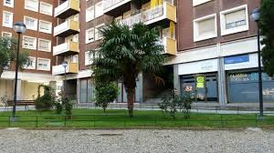
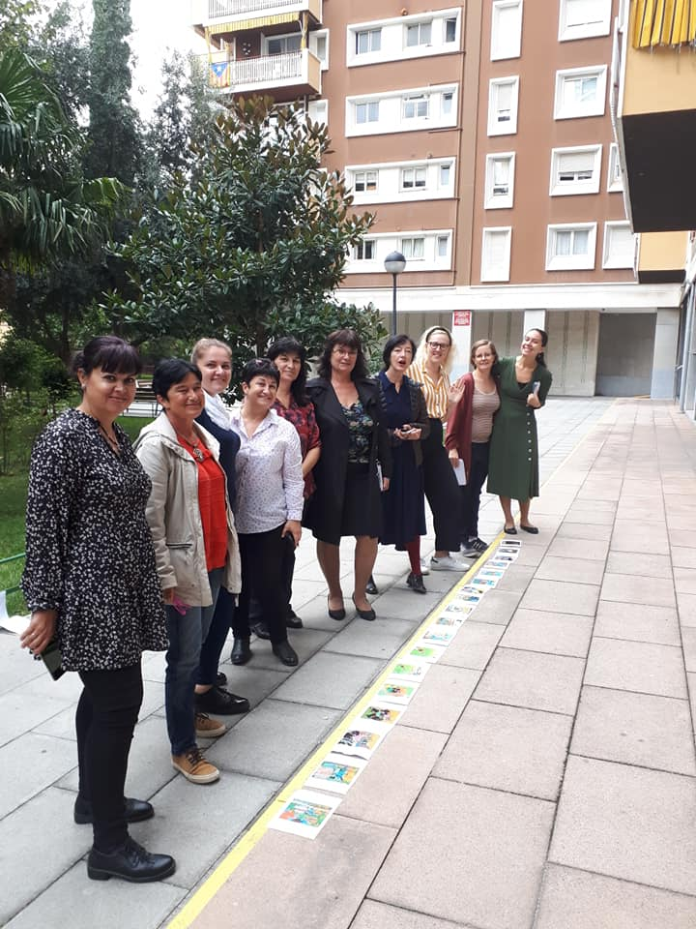
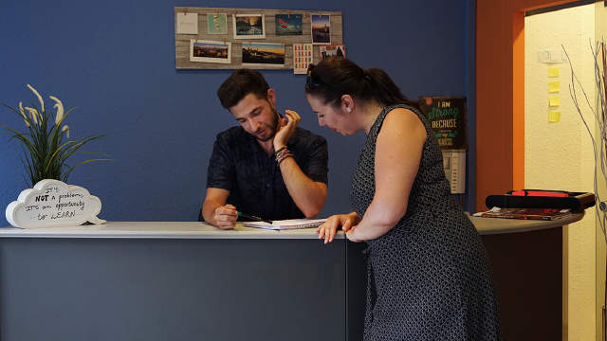
BARCINO SCHOOL, BARCELONA

Slide 4
Решения за управление на класната стая
• Училищни презентации.
• Подобряване на мотивацията с дигитални инструменти: Управление на класната стая с Google.
• Подходи, ориентирани към учители срещу такива, ориентирани към учениците.
• Проектно-базирано обучение.
• Поведение, емоции и правила: Управление на класната стая с емоционална интелигентност.
• Поведение и разрешаване на конфликти: Посредничество от връстници.
• Подобряване на екипната работа и сътрудничеството между вашите ученици
• Оценяване на учениците с дигиталното приложение Plickers
• Обърната класна стая и Кан Академия.
• Проектиране на вашата собствена обърната класна стая.
• Разработване / подобряване на вашите рубрики (критериални матрици/таблици за оценяване).
• Творчески упражнения, ориентирани към ученици.

Slide 5
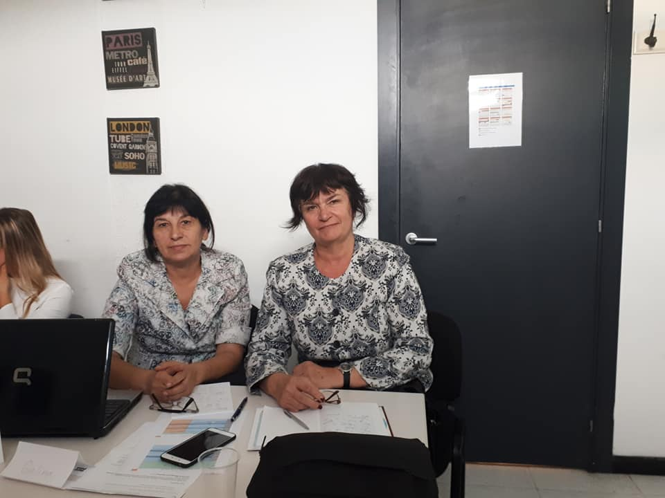
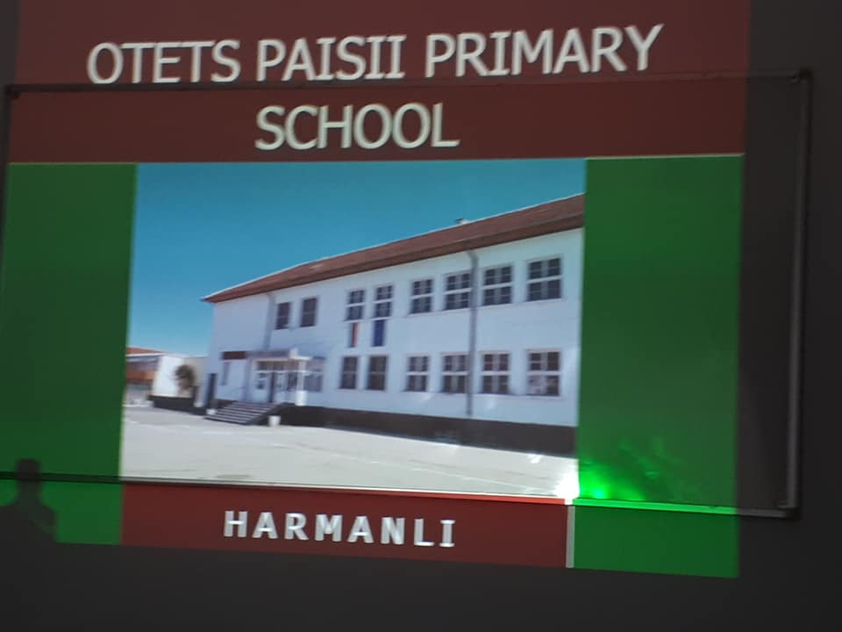
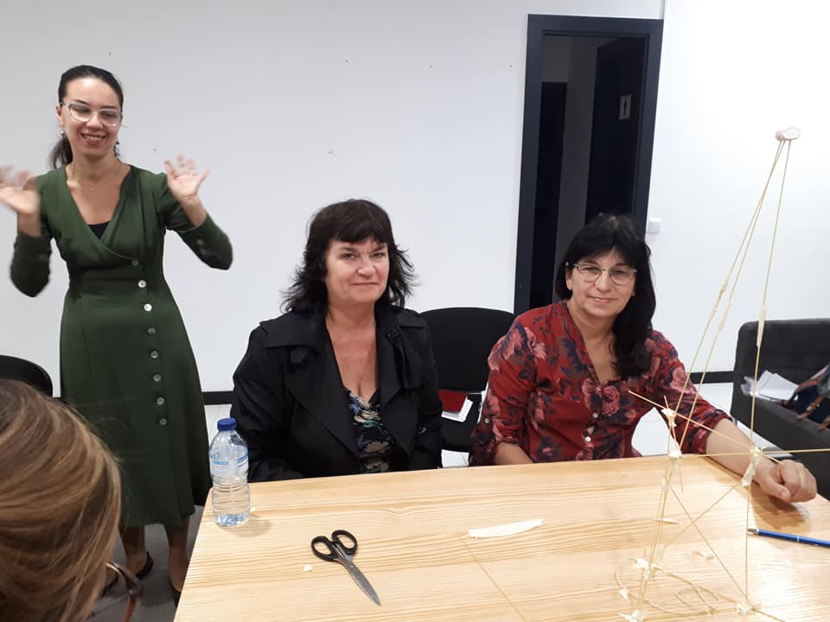
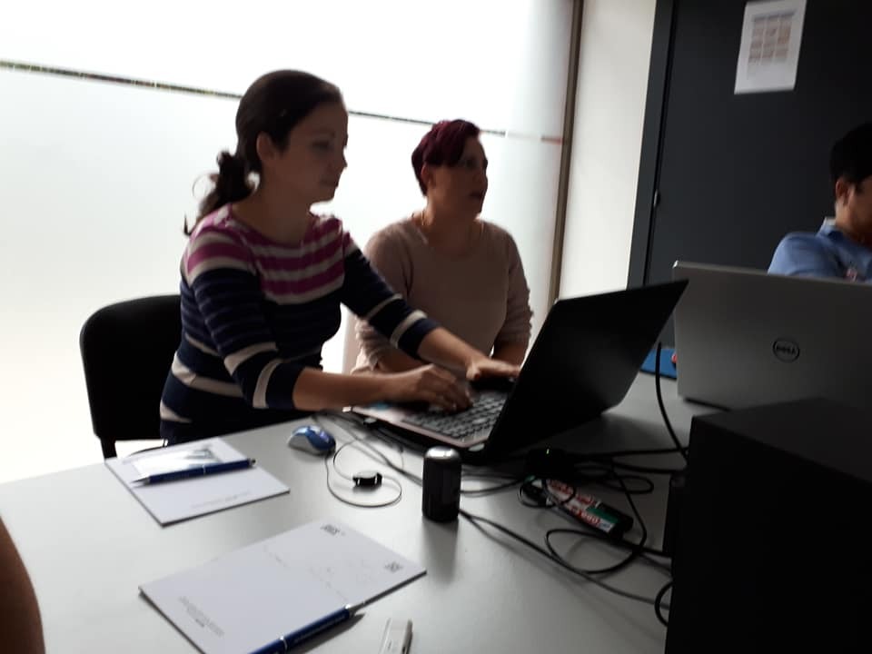
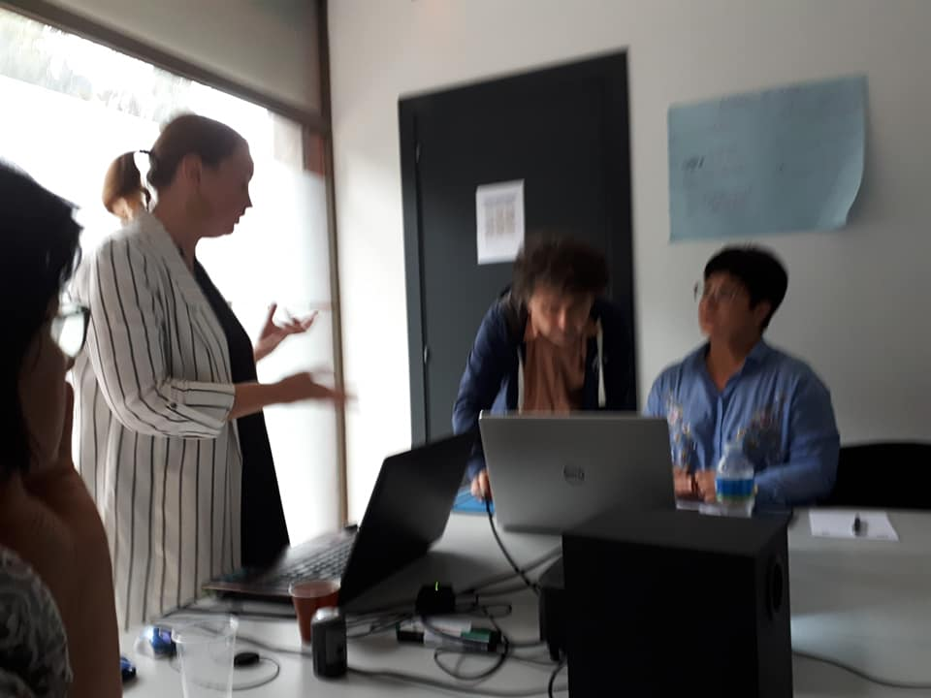
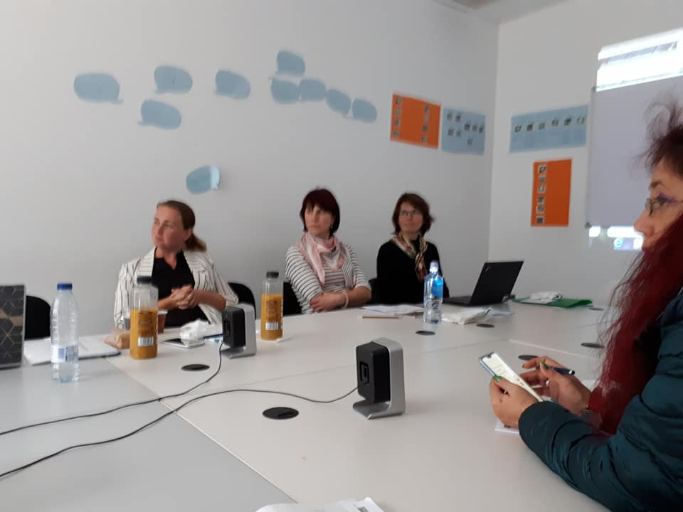
ПРЕЗЕНТАЦИИ НА УЧИЛИЩАТА

Slide 6
Управление на конфликтите и поведението. Нови методологии за решаване на конфликти, мотивация и стратегиии за сътрудничество
• SWOT анализ за учители
• Положителната страна на конфликта
• Насърчаване на положителна училищна среда
• Практическа дейност за насърчаване на положителна училищна среда
• Управление на конфликти.
• Емоционална интелигентност
• Практическа дейност за емоционална интелигентност
• Идентифициране и предотвратяване на тормоз в училище
• Идентифициране и предотвратяване на тормоз в училище. Ролеви игри
• Образование за житейски умения
• Проектиране на дейност за образование за житейски умения във вашето училище

Slide 7
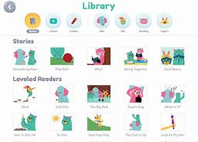
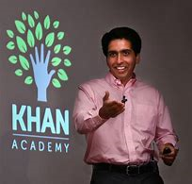
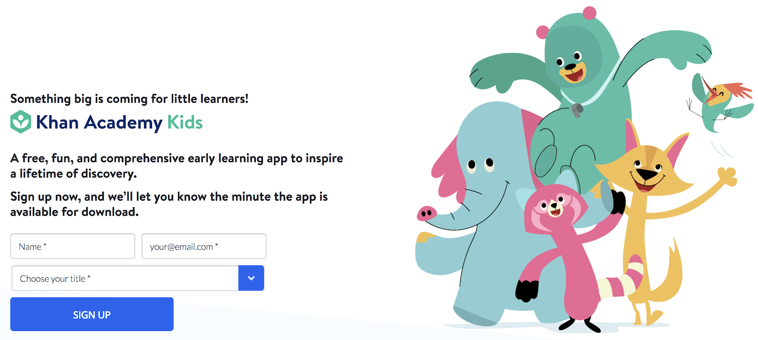
Обърната класна стая
Учениците получават информация преди самия урок чрез видео клип. Използва се платформата Khan Academy, която осигурява образователни клипчета по различни теми.

Slide 8
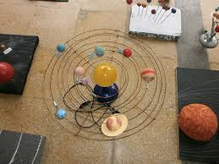
Проектно-базирано обучение
1. Създаване на автентична реалност чрез включване на специалисти в определена област за решаване на някаква задача.
2. Интегриране на технологиите при разрешаване на поставените задачи.
3. Практическа приложимост на знанията.
4. Повишаване на мотивацията и творчеството на учениците.

Slide 9
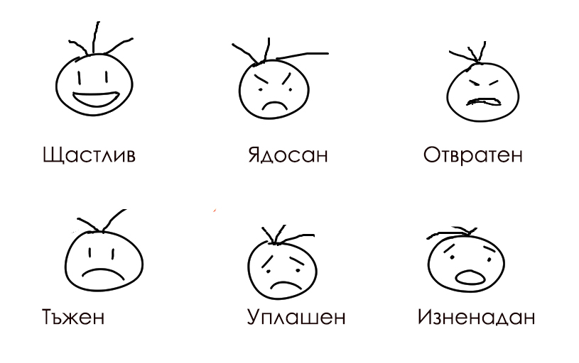
Емоционална интелигентност
Учителят не трябва да бъде емоционален, а емоционално интелигентен т.е. да насочва емоциите в посока, която е приета в обществото. Езикът на емоциите трябва да бъде разбиран, тъй както се разбира всеки език между хората. Емоциите са физиологичен отговор на тялото и показват от какво то се нуждае и ако човек ги разбира, той ще може да направи нещо като ги насочи в правилната посока.
Emotional intelligence is the capacity to recognize our own feelings and those of others, to manage our emotions and to interact effectively with others.
“Relax and perceive”

Slide 10
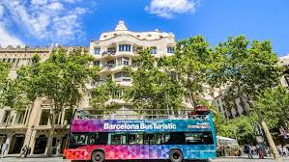
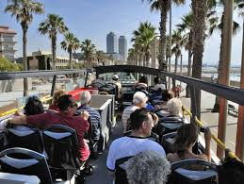
КУЛТУРНА ПРОГРАМА
С АВТОБУС “HOP ON HOP OFF” ИЗ БАРСЕЛОНА
ПОСЕЩЕНИЕ НА ГОТИЧЕСКИЯ КВАРТАЛ НА БАРСЕЛОНА С ЕКСУРЗОВОД, ОСИГУРЕН ОТ BARCINO SCHOOL

Slide 11
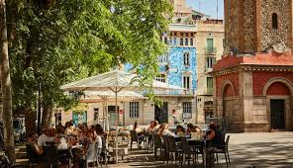
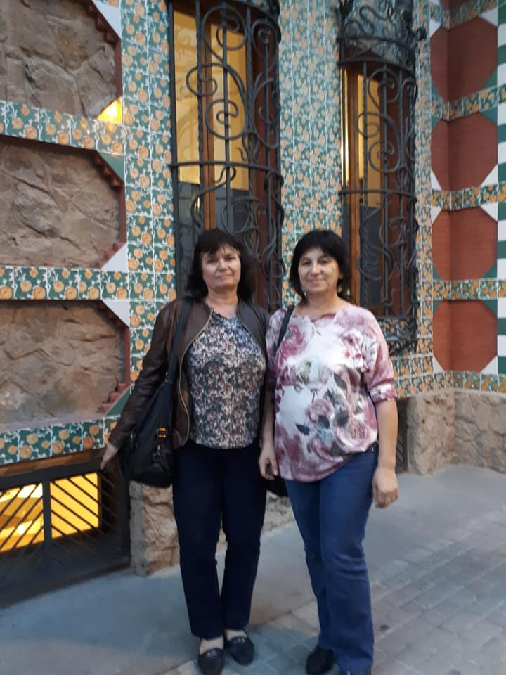
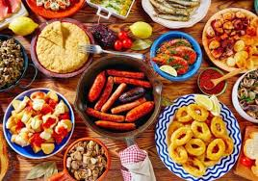
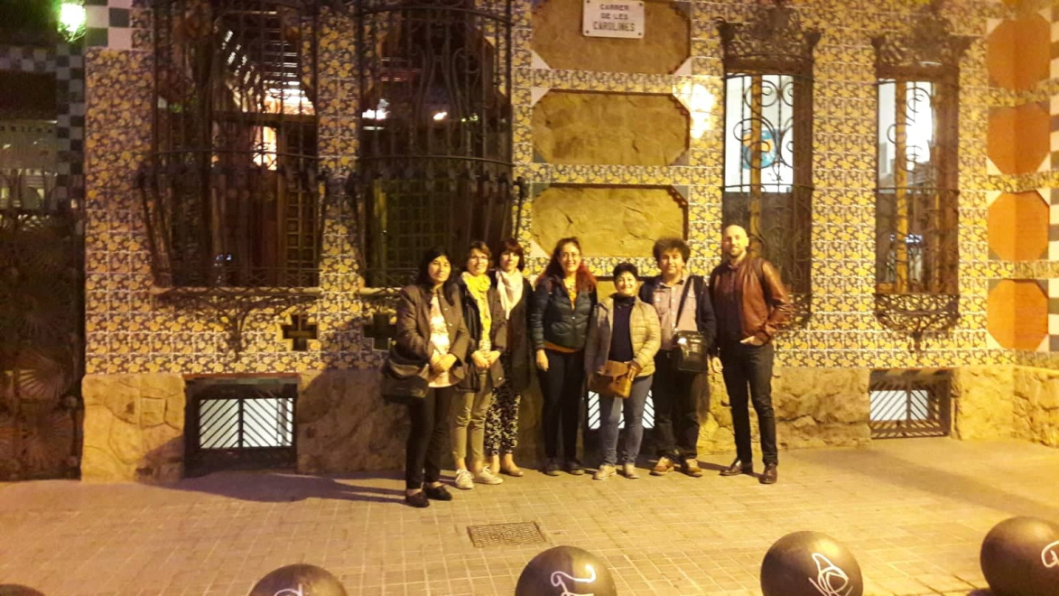
Традицията в средиземноморската кухня, състояща се в предлагане на различни малки порции храна по време на пиене, се установява в Испания под формата на т.нар. тапас – tapas.
Пред къщата на Антони Гауди, архитект от Каталуния-един от най-големите новатори, на които Барселона дължи най-големите си архитектурни чудеса.
РАЗХОДКА ИЗ ГОТИЧЕСКИЯ КВАРТАЛ GRACIA BARRIO, ЕДИН ОТ НАЙ-ИНТЕРЕСНИТЕ КВАРТАЛИ В БАРСЕЛОНА С ИНТРЕСНА АРХИТЕКТУРА И ПРИЯТНА АТМОСФЕРА, С МНОЖЕСТВО КАФЕТА И РЕСТОРАНТЧЕТА, ПРЕДЛАГАЩИ ТАПАС.

Slide 12
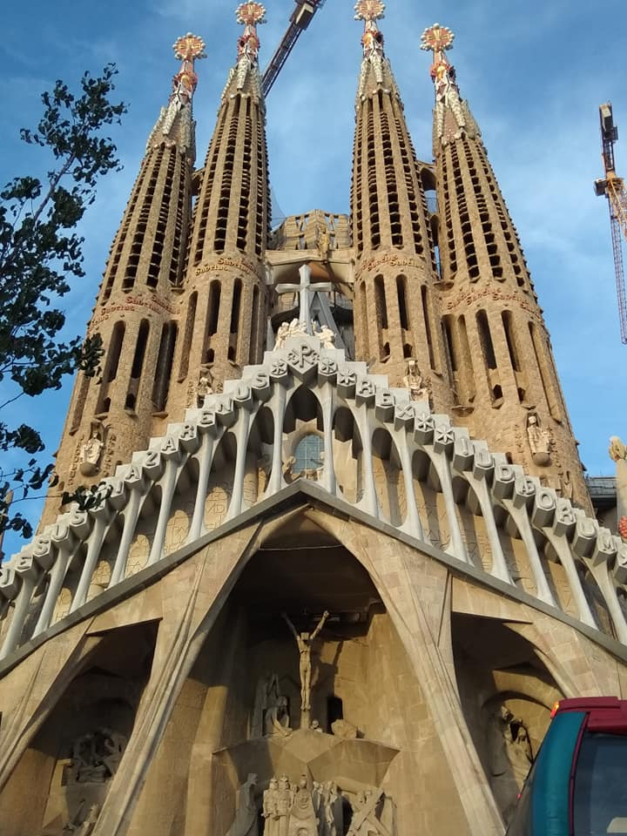
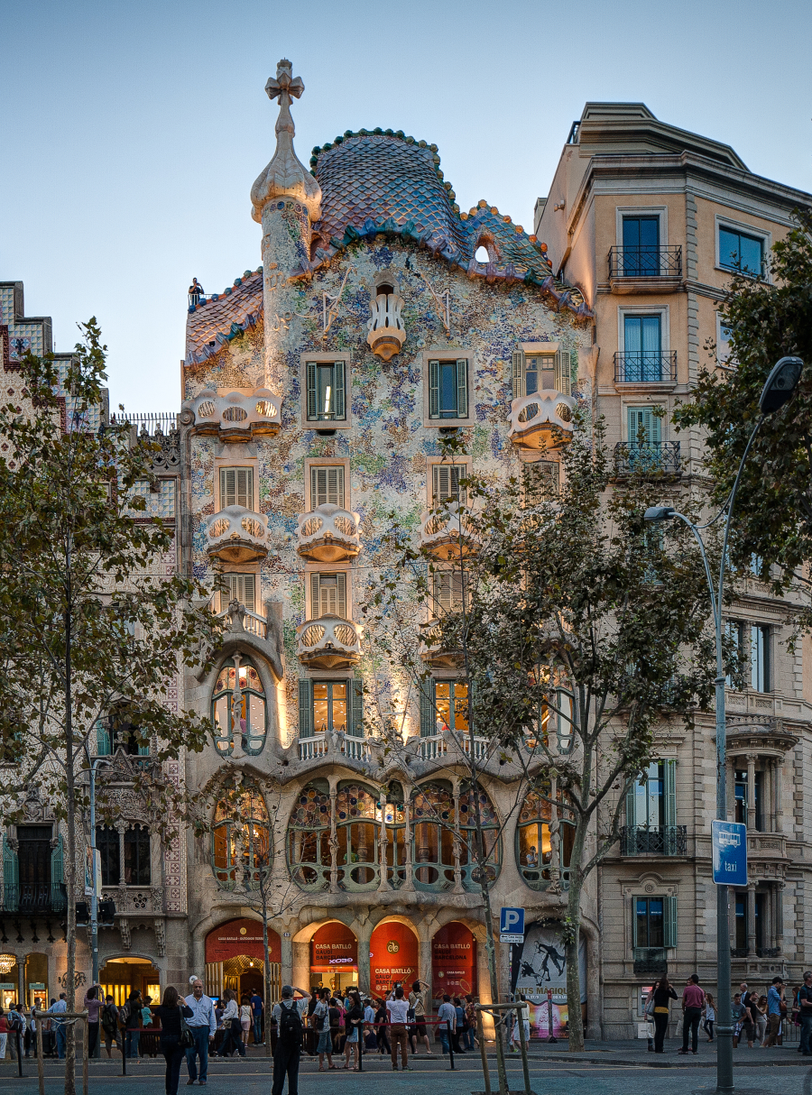
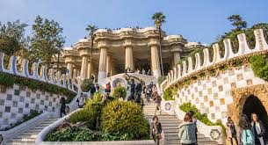
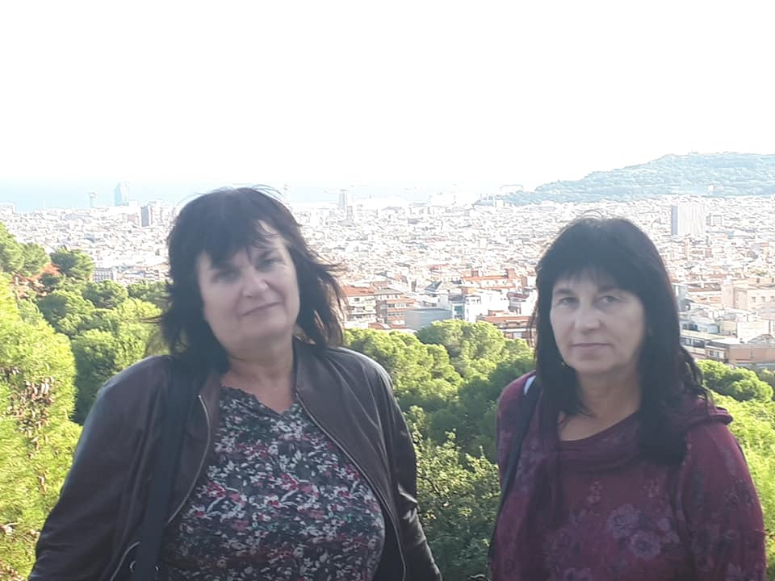
ПАРК ГУЕЛ
САГРАДА ФАМИЛИЯ
КАСА БАТИО
С АВТОБУС ХОП-ОН ХОП-ОФ ИЗ БАРСЕЛОНА
АРХИТЕКТУРНИТЕ ЧУДЕСА НА ГАУДИ

Slide 13
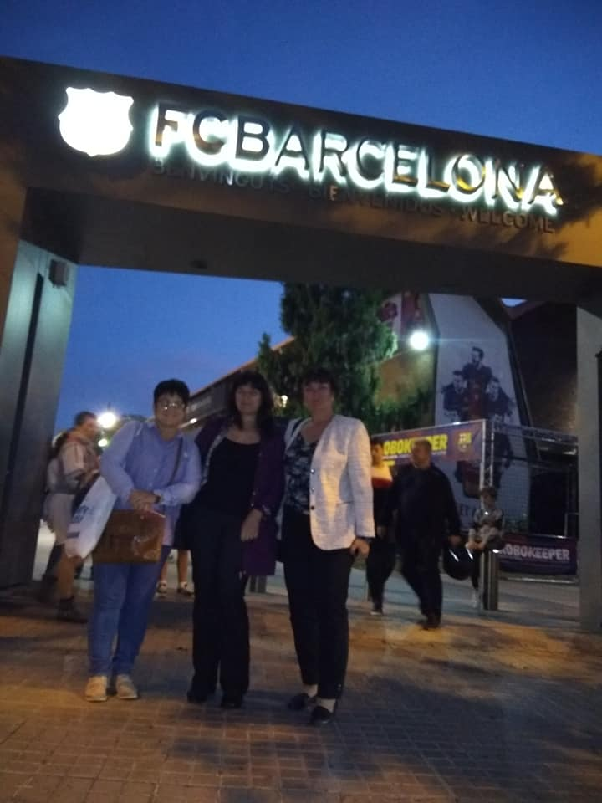
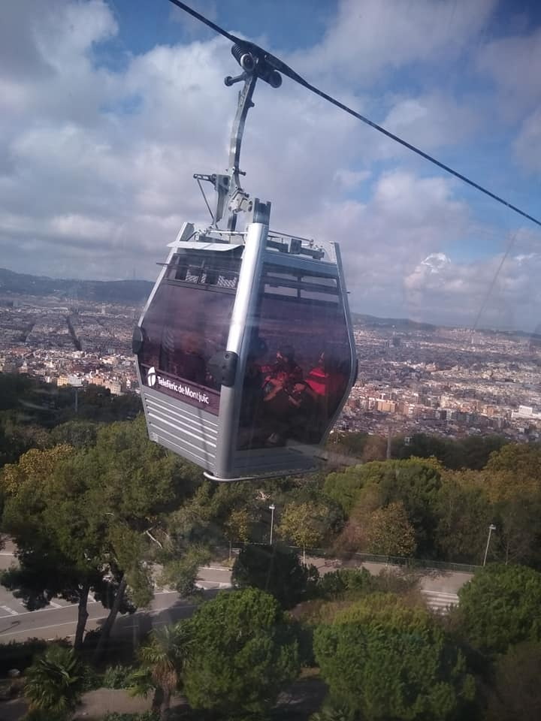
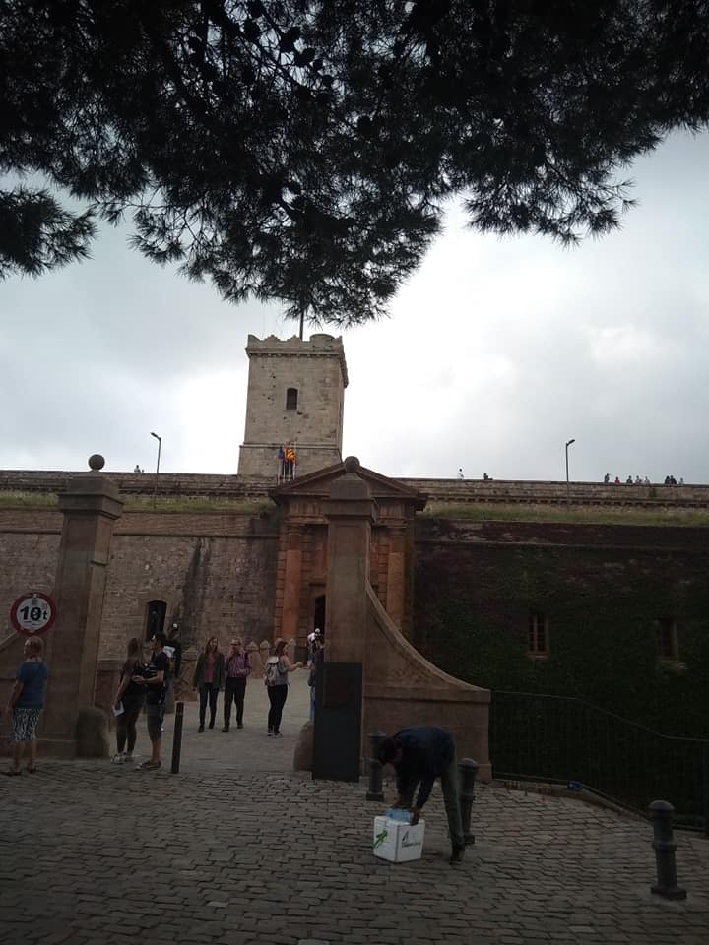
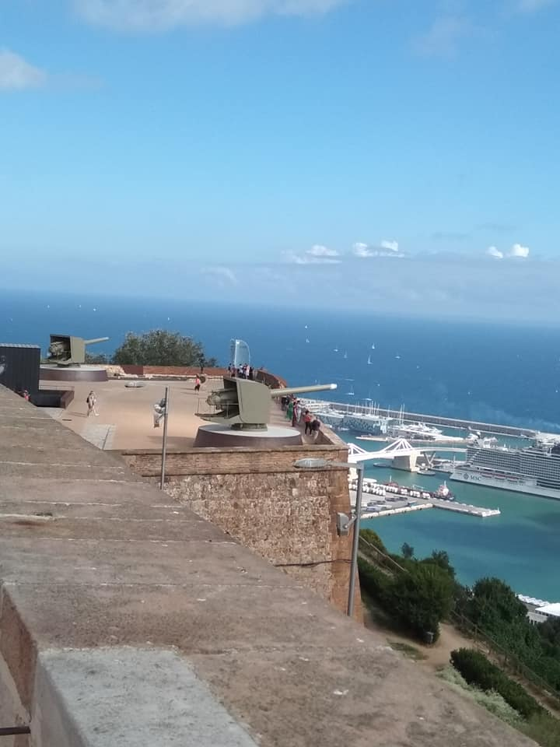
Park de Montjuic
Монджуик е известен хълм с изглед към пристанището на Барселона. През вековете е играл стратегическа роля в защитата на града и е едно от естествените му възвишения. Днес районът е туристически магнит за Барселона.
Camp Nou
С АВТОБУС “HOP ON, HOP OFF” ИЗ БАРСЕЛОНА
С КАБИНКОВ ЛИФТ ДО ЗАМЪКА МОНДЖУИК

Slide 14
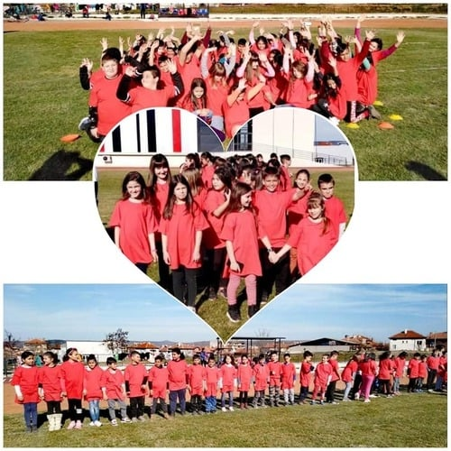
РЕЗУЛТАТИ
Провеждане на семинари за внедряване на добрите практики в училище .
Презентации пред ученици и учители на тема „Разрешаване на конфликти “ и „Емоционална интелигентност“.
Анкета сред учениците за проучване, свързано с темата „Тормозът в училище“.
Изработена училищна стратегия против тормоза.
Създаване на група от ученици от четвърти клас, наречена „Деца помагат на деца”.
Участие в училищни и общински инициативи на тема „Да бъдем толерантни“, “Pink Shirt Day”.

Slide 15
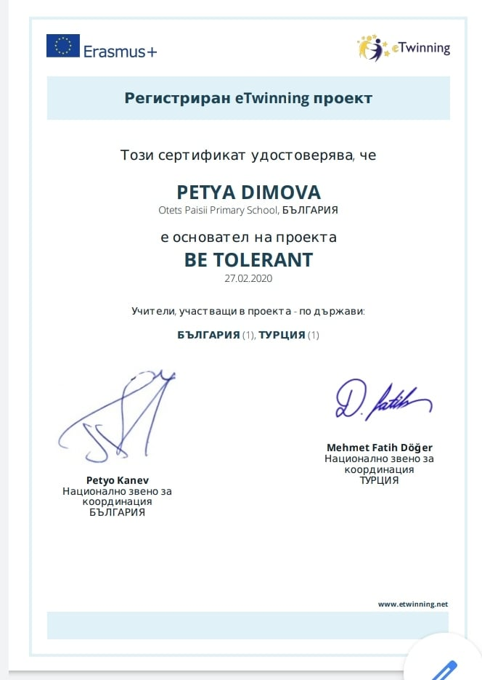
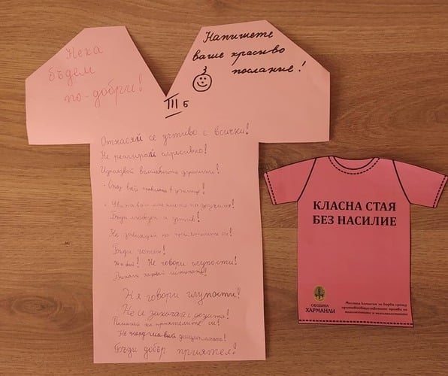
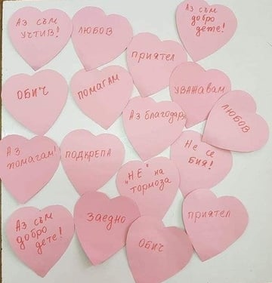
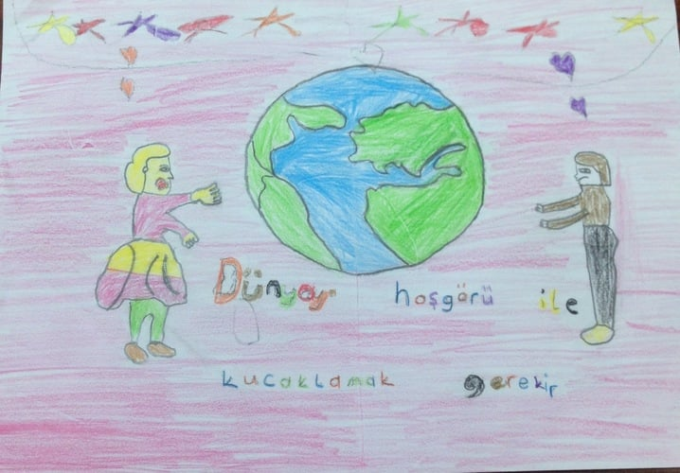
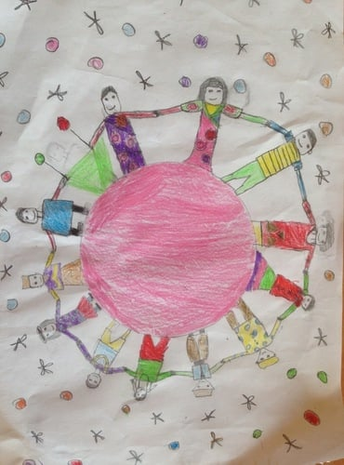
7. Участие в Etwinning проект „Be Tolerant“ с училище «Cemil Atlas Ilkokulu», Bayrakli от Турция.
8. Изработване на правила на поведение от учениците и поставяне на табла в класните стаи.
9. Поставяне в училище на кутия за сигнали в случай на прояви на тормоз.
Издаване на брошура и книга с добри европейски практики.
11. Публикации в медиите.

